Slide 1
contents
一、系统登录
汇报内容
二、采购操作流程
三、网上商城操作流程
温馨提示
四、

Slide 2
一、系统登录

Slide 3
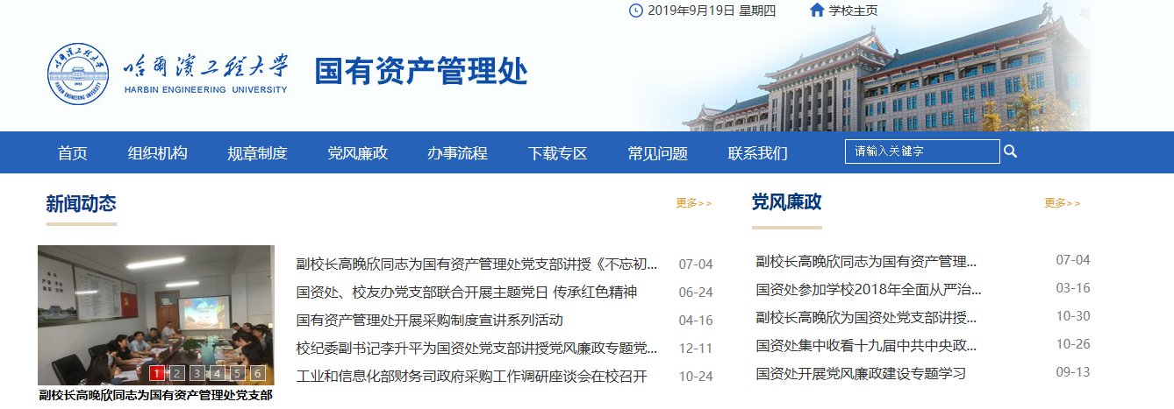
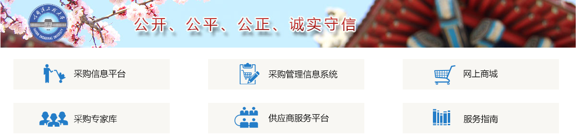
系统登录入口
一、系统登录
输入网址（http://lamd.hrbeu.edu.cn/）点击进入国有资产管理处网站，如下图：

Slide 4
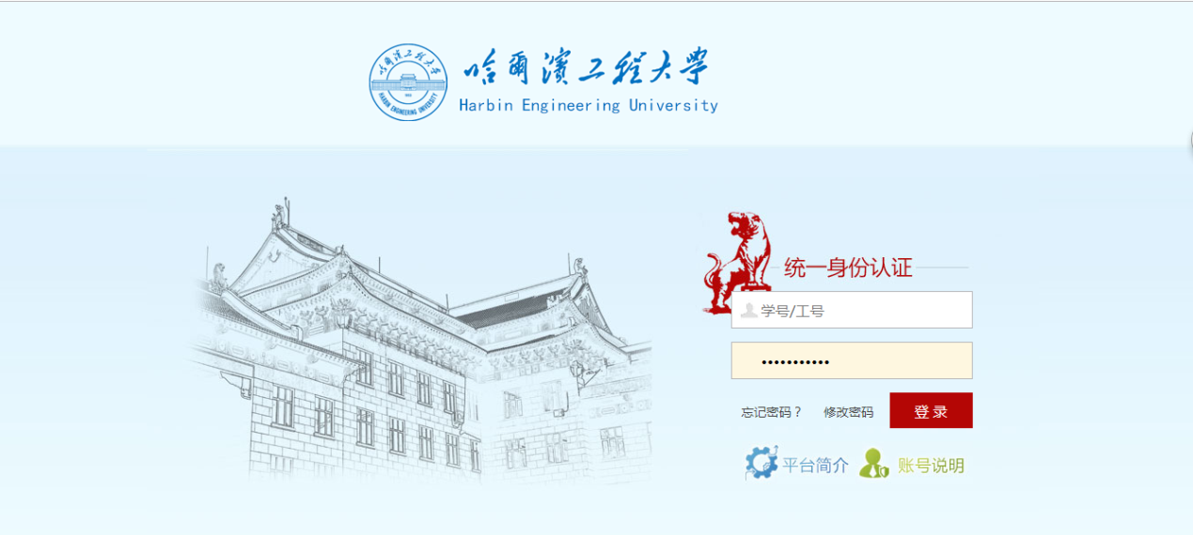
系统登录入口
使用统一身份认证的账号、密码进行登录
与网上办事中心登录的工号和密码一致

Slide 5
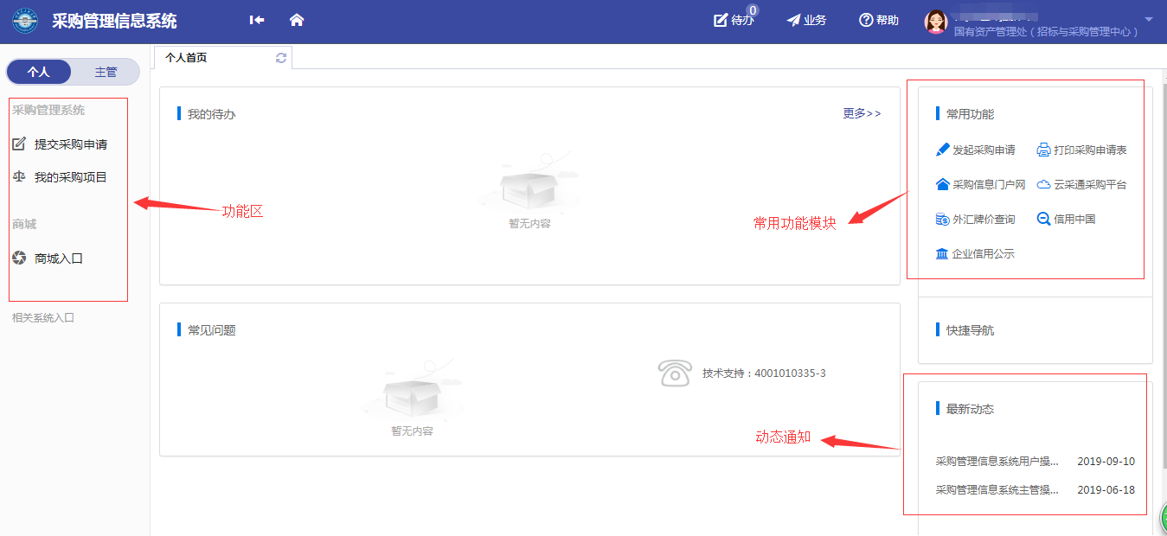
系统登录入口
二、系统界面说明
根据主要功能和布局设计，可以把整个界面大致分成功能区、常用功能模块，动态通知三大区域，后面会详细进行介绍。

Slide 6
二、货物采购操作流程

Slide 7
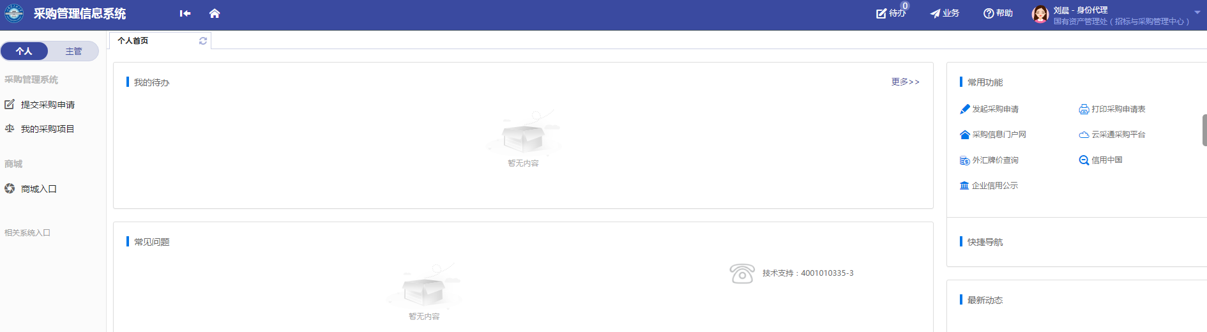
办理采购
第一步：发起采购申请
在个人采购业务功能下选择“提交采购申请”
阅读采购须知后点击“已阅读”

Slide 8
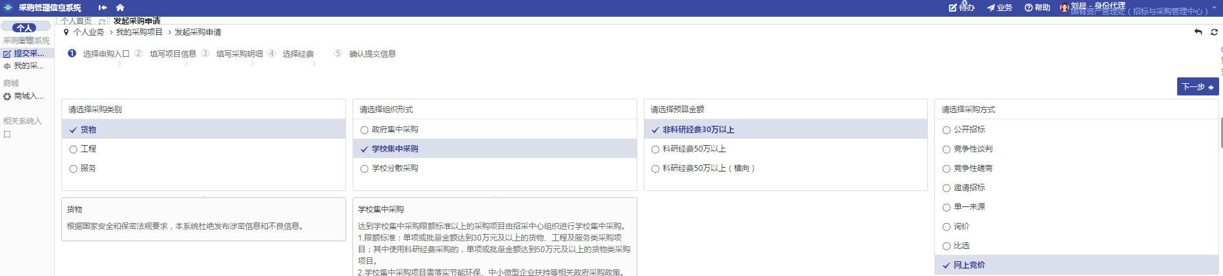
办理采购
选择采购类别、组织形式、预算金额及采购方式

Slide 9
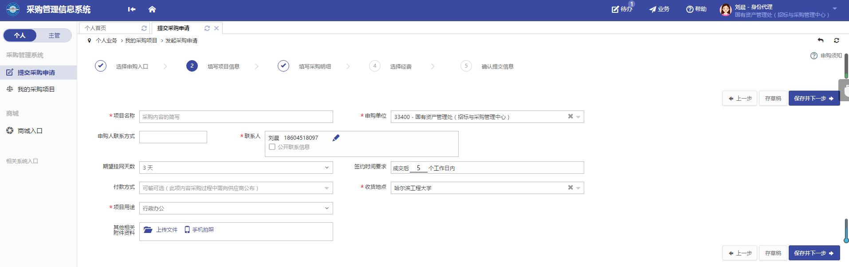
办理采购
第二步：填写采购项目、经费信息
填写采购项目信息（带*必填），保存下一步。
一般不公开信息
信息不公开
日历日
按实际情况，
可修改付款方式
采购申请表

Slide 10
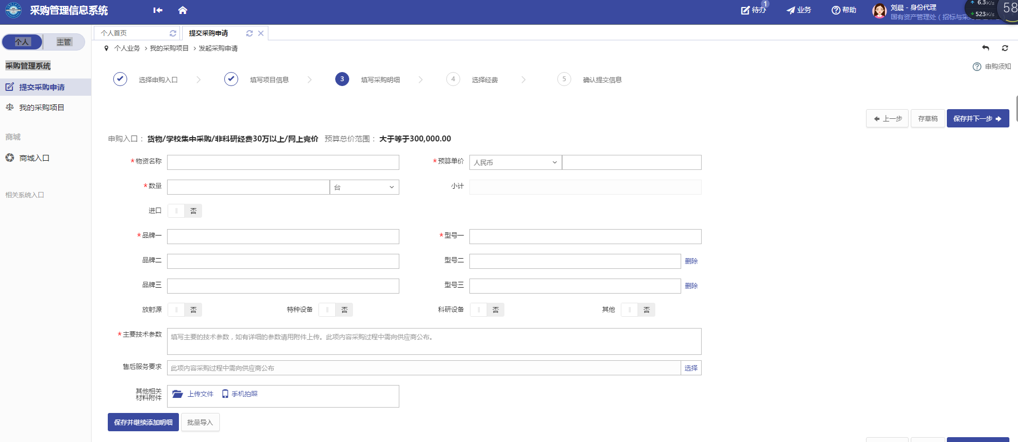
办理采购
写好明细清单后，需修改与添加
项目信息，可以使用存草稿功能。
需要添加多个物资，可选择
保存并继续添加明细功能。

Slide 11
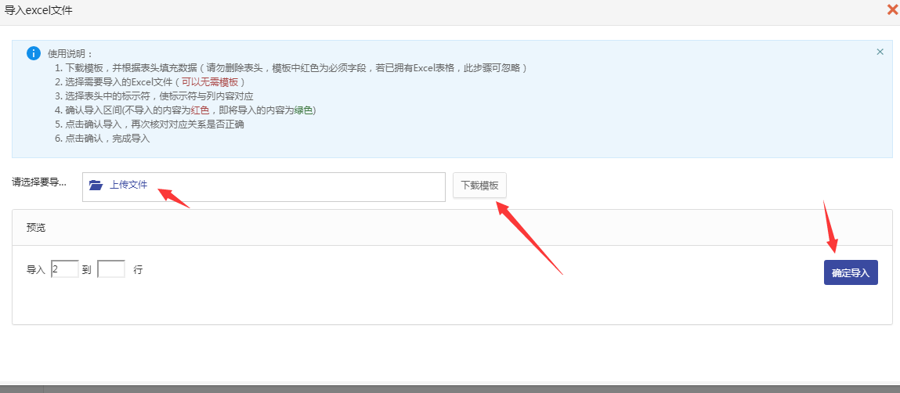
办理采购
或者批量导入功能（需下载系统模板导入），如图：
填写完采购明细信息后选择“保存”即可。

Slide 12
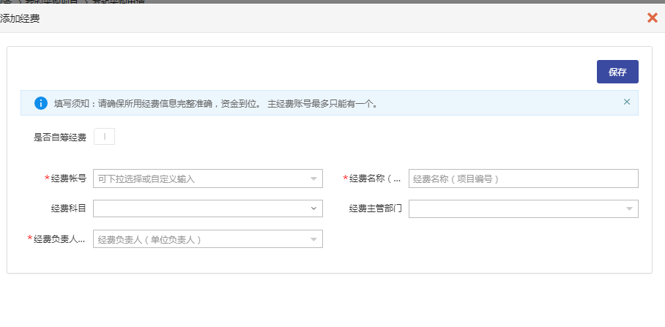
办理采购
填写购置经费

Slide 13
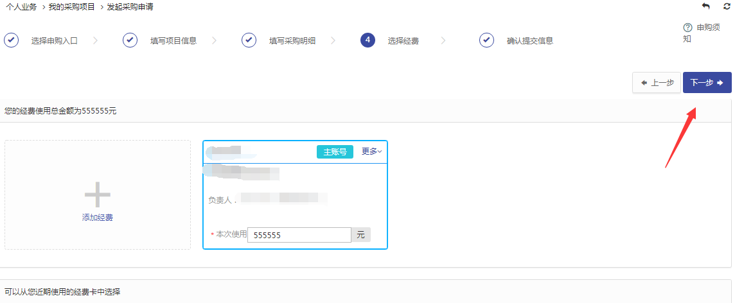
办理采购
核对经费卡号，项目负责人，本次采购使用金额。

Slide 14
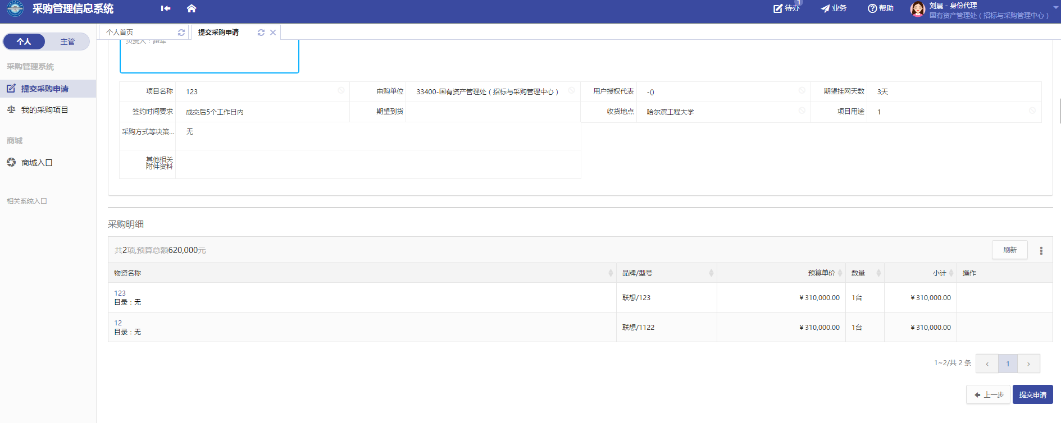
提交申请
第三步：提交采购申请（涂抹）

Slide 15
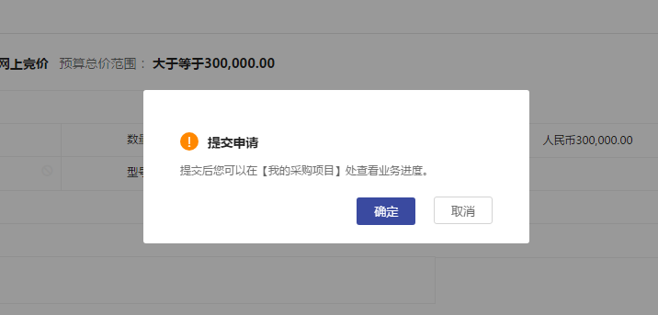
提交申请
第四步：确认采购信息并提交申请
提醒：请注意采购信息一经提交，在通过上线审核后即不允许撤回修改，所以请仔细确认相关参数信息进行返回修改或提交申请！

